Slide 2
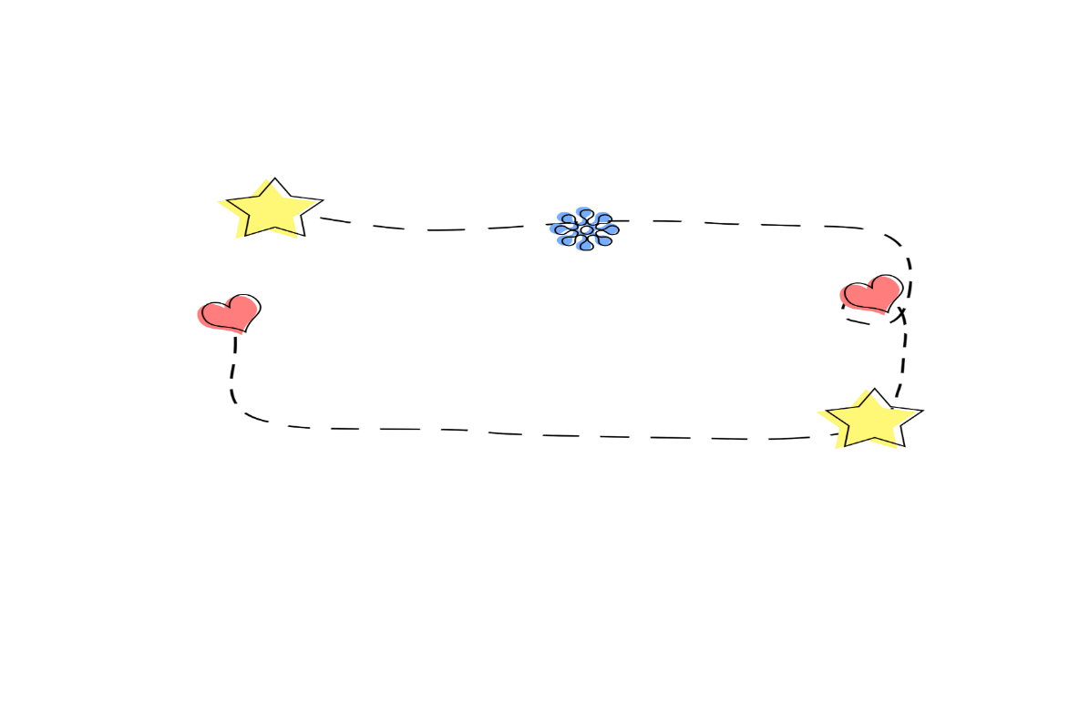


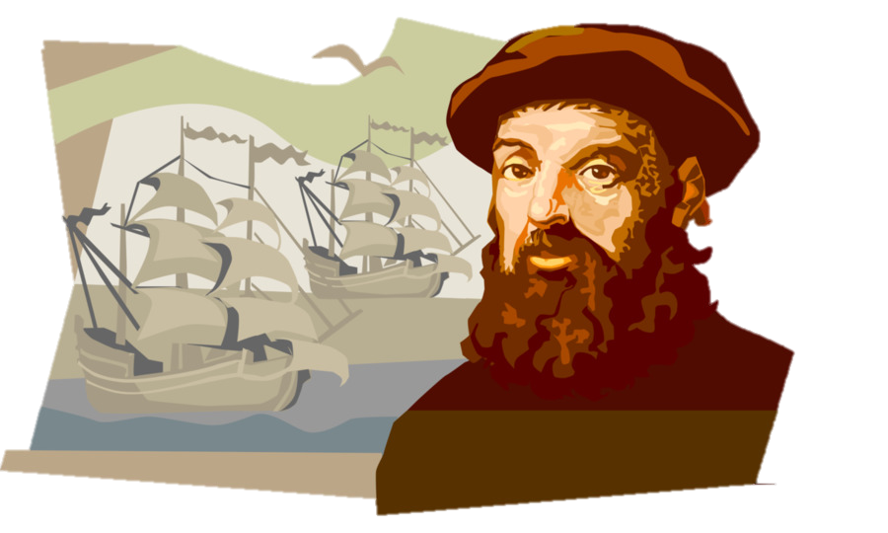


Tập đọc 4
Hơn một nghìn ngày vòng quanh
TRÁI ĐẤT
TRÁI ĐẤT

Slide 3


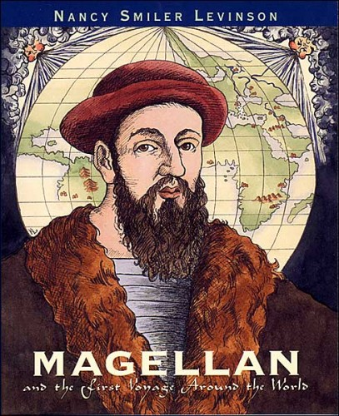
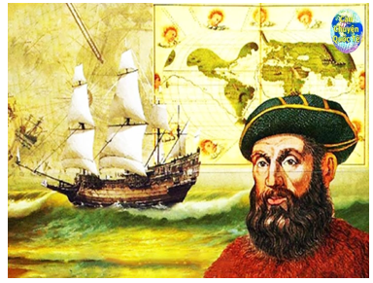
Ma-gien-lăng sinh năm (1480 – 1521) là người đã thực hiện chuyến đi đầu tiên vòng quanh thế giới bằng đường biển từ năm 1519 đến năm 1522. Nhà thám hiểm người Bồ Đào Nha (Ma-gien-lăng) được cho là người đầu tiên đi vòng quanh thế giới qua đường biển, nhưng trên thực tế thì hành trình của ông hơi phức tạp một chút. Ông khởi hành vào tháng 9 năm 1519, với nỗ lực lớn nhằm tìm ra một tuyến đường biển đi từ phương Tây tới vùng Đông Ấn giàu hương liệu, mà ngày nay là vùng Indonesia.

Slide 4




LUYỆN ĐỌC

Slide 5
Hơn một nghìn ngày vòng quanh Trái Đất.
Ngày 20 tháng 9 năm 1519, từ cảng Xê-vi-la nước Tây Ban Nha có năm chiếc thuyền lớn giong buồm ra khơi. Đó là hạm đội do Ma-gien-lăng chỉ huy, với nhiệm vụ khám phá con đường trên biển dẫn đến những vùng đất mới.
Vượt Đại Tây Dương, Ma-gien-lăng cho đoàn thuyền đi dọc theo bờ biển Nam Mĩ. Tới gần mỏm cực nam thì phát hiện một eo biển dẫn tới một đại dương mênh mông. Thấy sóng yên biển lặng, Ma-gien-lăng đặt tên cho đại dương mới tìm được là Thái Bình Dương.
Thái Bình Dương bát ngát, đi mãi chẳng thấy bờ. Thức ăn cạn, nước ngọt hết sạch. Thủy thủ phải uống nước tiểu, ninh nhừ giày và thắt lưng da để ăn. Mỗi ngày có vài ba người chết phải ném xác xuống biển. May sao, gặp một hòn đảo nhỏ, được tiếp tế thức ăn và nước ngọt, đoàn thám hiểm ổn định được tinh thần.
Đoạn đường từ đó có nhiều đảo hơn. Không phải lo thiếu thức ăn, nước uống nhưng lại nảy sinh những khó khăn mới. Trong một trận giao tranh với dân đảo Ma-tan, Ma-gien-lăng đã bỏ mình, không kịp nhìn thấy kết quả công việc mình làm.
Những thủy thủ còn lại tiếp tục vượt Ấn Độ Dương tìm đường trở về châu Âu. Ngày 8 tháng 9 năm 1522, đoàn thám hiểm chỉ còn một chiếc thuyền với mười tám thủy thủ trở về Tây Ban Nha.
Chuyến đi đầu tiên vòng quanh thế giới của Ma-gien-lăng kéo dài 1083 ngày, mất bốn chiếc thuyền lớn với gần hai trăm người bỏ mạng dọc đường. Nhưng đoàn thám hiểm đã hoàn thành sứ mạng, khẳng định trái đất hình cầu, phát hiện Thái Bình Dương và nhiều vùng đất mới
Theo TRẦN DIỆU TẤN và ĐỖ THÁI

Slide 6


6
Bài chia làm ….. đoạn
1
4
Từ Đoạn đường từ đó đến công việc mình làm
Từ đầu đến những vùng đất mới
2
Từ Vượt Đại Tây Dương đến là Thái Bình Dương
5
Từ Những thủy thủ còn lại đến trở về Tây Ban Nha
3
Từ Thái Bình Dương bát ngát đến ổn định được tinh thần
6
Phần còn lại

Slide 7
Hơn một nghìn ngày vòng quanh Trái Đất.
Ngày 20 tháng 9 năm 1519, từ cảng Xê-vi-la nước Tây Ban Nha có năm chiếc thuyền lớn giong buồm ra khơi. Đó là hạm đội do Ma-gien-lăng chỉ huy, với nhiệm vụ khám phá con đường trên biển dẫn đến những vùng đất mới.
Vượt Đại Tây Dương, Ma-gien-lăng cho đoàn thuyền đi dọc theo bờ biển Nam Mĩ. Tới gần mỏm cực nam thì phát hiện một eo biển dẫn tới một đại dương mênh mông. Thấy sóng yên biển lặng, Ma-gien-lăng đặt tên cho đại dương mới tìm được là Thái Bình Dương.
Thái Bình Dương bát ngát, đi mãi chẳng thấy bờ. Thức ăn cạn, nước ngọt hết sạch. Thủy thủ phải uống nước tiểu, ninh nhừ giày và thắt lưng da để ăn. Mỗi ngày có vài ba người chết phải ném xác xuống biển. May sao, gặp một hòn đảo nhỏ, được tiếp tế thức ăn và nước ngọt, đoàn thám hiểm ổn định được tinh thần.
Đoạn đường từ đó có nhiều đảo hơn. Không phải lo thiếu thức ăn, nước uống nhưng lại nảy sinh những khó khăn mới. Trong một trận giao tranh với dân đảo Ma-tan, Ma-gien-lăng đã bỏ mình, không kịp nhìn thấy kết quả công việc mình làm.
Những thủy thủ còn lại tiếp tục vượt Ấn Độ Dương tìm đường trở về châu Âu. Ngày 8 tháng 9 năm 1522, đoàn thám hiểm chỉ còn một chiếc thuyền với mười tám thủy thủ trở về Tây Ban Nha.
Chuyến đi đầu tiên vòng quanh thế giới của Ma-gien-lăng kéo dài 1083 ngày, mất bốn chiếc thuyền lớn với gần hai trăm người bỏ mạng dọc đường. Nhưng đoàn thám hiểm đã hoàn thành sứ mạng, khẳng định trái đất hình cầu, phát hiện Thái Bình Dương và nhiều vùng đất mới.
Theo TRẦN DIỆU TẤN và ĐỖ THÁI

Slide 8

* Đọc đúng:
- Ma-gien-lăng, Xê-vi-la, Ma-tan, Nam Mĩ, sóng yên biển lặng, ninh nhừ, nước uống, ném xác, nảy sinh,…
* Ngắt câu:
- Đó là hạm đội do Ma-gien-lăng chỉ huy, với nhiệm vụ khám phá con đường trên biển dẫn đến những vùng đất mới.
* Giải nghĩa từ:
- Ma-tan: Một đảo thuộc quần đảo Phi-líp-pin ngày nay.
- Sứ mạng: Nhiệm vụ cao cả.
- Hạm đội: là một đội hình quân sự gồm nhiều tàu chiến và là đội hình lớn nhất của hải quân.

Slide 9

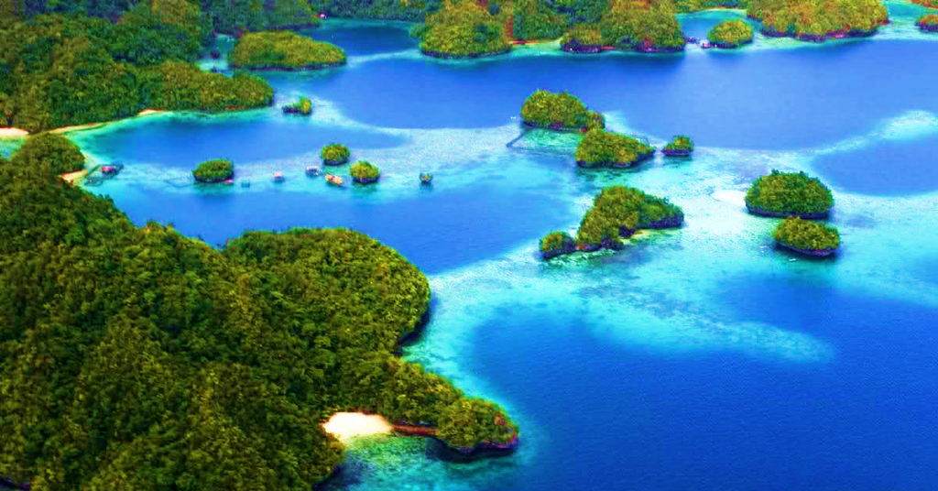
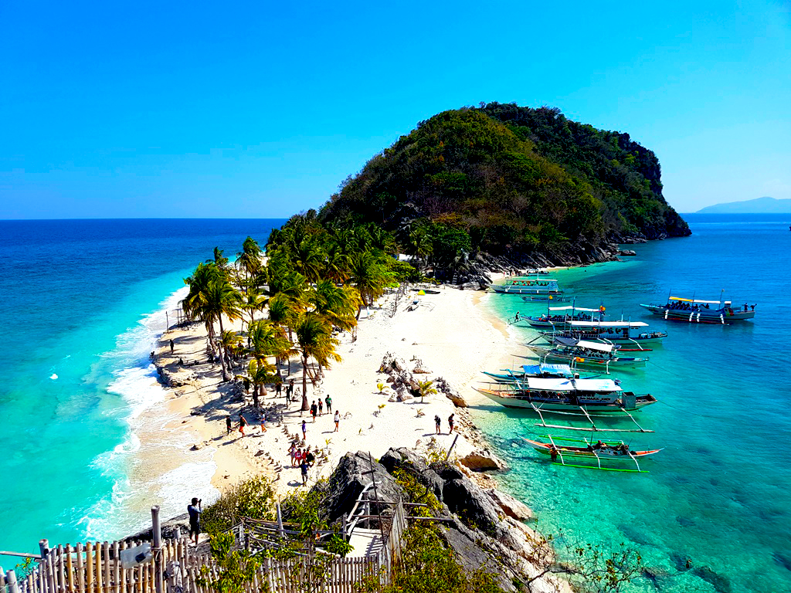
Đảo Ma-tan
Măng Non

Slide 10
Tìm hiểu bài

Slide 11
1. Ma-gien-lăng thực hiện cuộc thám hiểm với mục đích gì?
- Ma-gien-lăng thực hiện cuộc thám hiểm với mục đích khám phá con đường trên biển dẫn đến những vùng đất mới.
* Thời bấy giờ để đi từ phương Tây sang phương Đông người ta chỉ biết đến con đường trên bộ còn gọi là “Con đường tơ lụa”. Con đường trên biển còn chưa được khám phá. Những chuyến thám hiểm trước đây đều thất bại, họ cho rằng không thể đi từ phương Tây sang phương Đông bằng đường biển. Ma-gen lăng không nghĩ như vậy, ông quyết tâm khám phá ra con đường đó.
* Đi dọc theo bờ biển Nam Mỹ, đoàn thám hiểm phát hiện ra điều gì?
- Đoàn thám hiểm phát hiện ra eo biển dẫn tới một đại dương mênh mông.

Slide 12
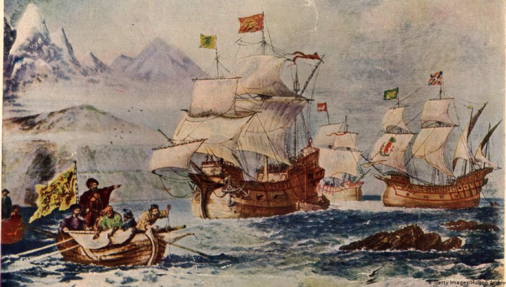
2. Đoàn thám hiểm đã gặp những khó khăn gì trên dọc đường và khó khăn đó đã gây nên những thiệt hại như thế nào?
* Khó khăn:
Thức ăn cạn, nước ngọt hết sạch. Thuỷ thủ phải uống nước tiểu, ninh nhừ giày và thắt lưng da để ăn. Mỗi ngày có vài ba người chết phải ném xác xuống biển.
- Trong một trận giao tranh với dân đảo Ma-tan, Ma-gien-lăng đã bỏ mình.
* Những thiệt hại của đoàn thám hiểm:
- Đoàn thám hiểm có 5 chiếc thuyền thì bị mất 4 chiếc lớn, gần 200 người bỏ mạng dọc đường, chỉ huy Ma-gien-lăng bỏ mình khi giao chiến với dân đảo Ma-tan. Cuối cùng chỉ còn 1 chiếc thuyền và 18 thủy thủ sống sót trở về Tây ban Nha.

Slide 13
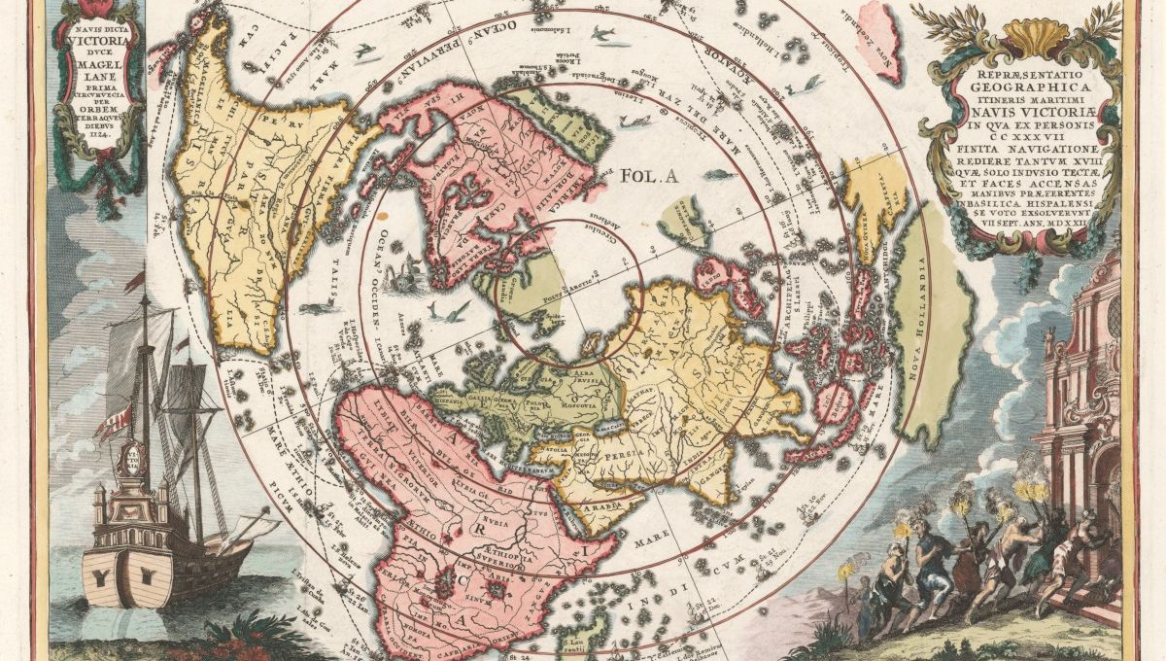
3. Hạm đội của Ma-gien-lăng đã đi theo hành trình nào?
a. Châu Âu – Đại Tây Dương – châu Mĩ- châu Âu.
b. Châu Âu – Đại Tây Dương –Thái Bình Dương- châu Á- châu Âu.
c. Châu Âu – Đại Tây Dương – châu Mĩ - Thái Bình Dương - châu Á - Ấn Độ Dương - châu Âu.
4. Đoàn thám hiểm của Ma-gien-lăng đã đạt những kết quả gì?
Măng Non
- Đoàn thám hiểm đã hoàn thành sứ mạng: Khẳng định trái đất hình cầu, phát hiện ra Thái Bình Dương và nhiều vùng đất mới.

Slide 14
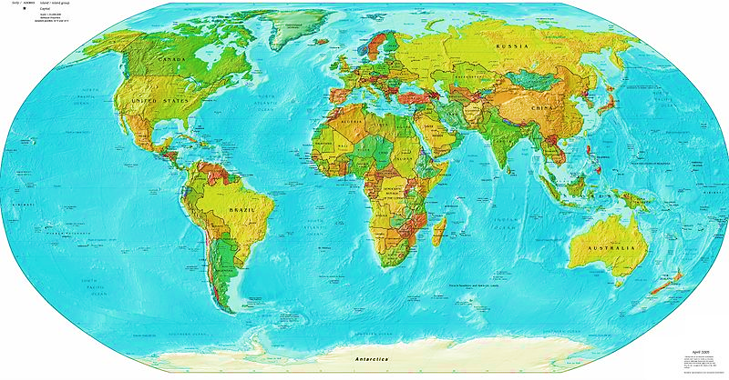

CUỘC HÀNH TRÌNH CỦA HẠM ĐỘI MA-GEN-LĂNG
BĂC
MỸ
CHÂU ÂU
ĐẠI
TÂY
DƯƠNG
CHÂU Á
THÁI
BÌNH
DƯƠNGss
THÁI
BÌNH
DƯƠNG
ẤN
ĐỘ
DƯƠNG
CHÂU
PHI
NAM
MỸ

Slide 15

5. Câu chuyện giúp em hiểu những gì về các nhà thám hiểm?
Những nhà thám hiểm rất dũng cảm, dám vượt qua mọi khó khăn để đạt được mục đích đặt ra.
Những nhà thám hiểm là những người ham hiểu biết, ham khám phá những cái mới lạ, bí ẩn.

Slide 16

Nội dung :
Bài văn ca ngợi Ma-gien-lăng và đoàn thám hiểm đã dũng cảm vượt bao khó khăn, hi sinh, mất mát để hoàn thành sứ mạng lịch sử: Khẳng định trái đất hình cầu, phát hiện Thái Bình Dương và những vùng đất mới.

Slide 17


Em học tập được những đức tính tốt nào của các nhà thám hiểm ?

Slide 18
Luyện đọc diễn cảm

Slide 19
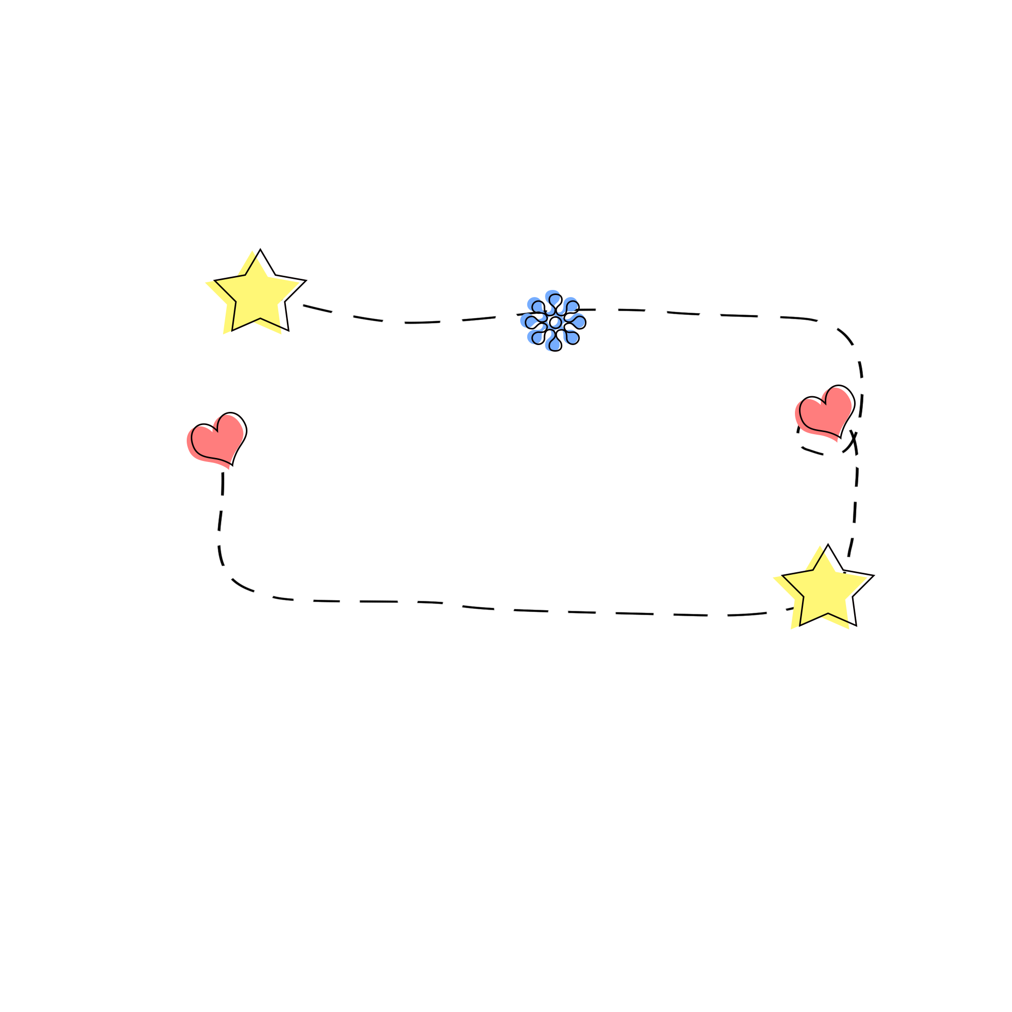
Vượt Đại Tây Dương, Ma–gien–lăng cho đoàn thuyền đi dọc theo bờ biển Nam Mĩ. Tới gần mỏm cực nam thì phát hiện một eo biển dẫn tới một đại dương mênh mông. Thấy sóng yên biển lặng, Ma–gien–lăng đặt tên cho đại dương mới tìm được là Thái Bình Dương.

Slide 20



DẶN DÒ

Slide 21
Chào
các em

